Slide 1
Asbest en aansprakelijkheid van de werkgever
KBbouw
Kennisbank Veilig werken
kb-bouw.nl

Slide 2
Doel
Doel van dit deel is u inzicht de geven in de achtergronden van asbest. Er wordt met name ingegaan op:
De risicoꞌs van asbest
Hoe u te werk dient te gaan als mogelijk asbest in het spel is
Uw aansprakelijkheid richting opdrachtgever
Uw aansprakelijkheid richting werknemer
Belangrijk:
In 2016 zal de Inspectie SZW de installatiesector wederom intensief gaan inspecteren op kwarts en asbest. Deze toolbox biedt hierop een goede voorbereiding.

Slide 3
Wat is asbest?
Asbest is een delfstof en is gevormd in gesteente.
Asbest is een natuurlijk materiaal met, uit technisch oogpunt, zeer goede eigenschappen.
Asbesthoudend materiaal is zeer vaak toegepast.
Meer dan drieduizend verschillende asbesthoudende producten zijn in het verleden gebruikt.
Asbest is een verzamelnaam voor zes vezelvormige kristallijne silicaten.
Asbest werd gedolven in Italië en Griekenland.
Asbest wordt nog steeds gedolven in Rusland, Canada en Afrika.

Slide 4
Asbest en het risico
Gezondheidsrisico (ook voor derden)
Financieel risico, onder andere door:
Stilleggen van werkzaamheden
Vertraging in projecten
Economisch delict
Bedrijfsimagoverlies

Slide 5
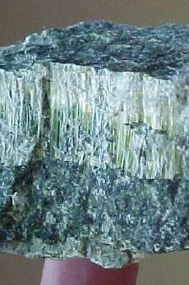
Gevolgen van blootstelling
Blootstelling aan verhoogde concentraties asbestvezels kan onder andere leiden tot:
Asbestose
Longkanker (chronisch)
Mesothelioom (chronisch)
Bij mesothelioom en longkanker spelen mate en duur van de blootstelling een mindere rol.

Slide 6
Waarom is asbest nog steeds een probleem?
Het komt nog te vaak in de installatiebranche voor dat met een klus wordt begonnen en er onverwachts toch asbest blijkt te zitten.
Opdrachtgever beweert stellig dat er geen asbest is, het tegendeel blijkt waar. Installatiebedrijf weet niet goed/zeker wat de regels zijn.
De rapportages, asbestinventarisatierapporten, worden niet, of niet goed gelezen.

Slide 7
Asbestinventarisatierapport
Dit document moet uw opdrachtgever laten opstellen en aan u overhandigen voordat u aan de slag gaat.
Vooral bij gebouwen van voor 1994 doet u er verstandig aan dit rapport op te vragen.
Deze verplichting is opgenomen in het Bouwbesluit 2012 als er sprake is van:
Bouwkundige sloop
Verbouw
Renovatie
Ook als er geen sprake is van sloop, verbouw of renovatie (bijvoorbeeld het aanbrengen van zonnepanelen op een asbesthoudend dak) altijd naar dit rapport vragen!

Slide 8
Asbestinventarisatierapport
Lees het rapport goed door, in de praktijk blijkt het vaak niet goed te gaan!
Een praktijkvoorbeeld:
Op de zolder blijkt volgens het rapport geen asbest te zitten, u moet echter in een andere ruimte installatiewerk verrichten.
Volgens de opdrachtgever geen probleem, het rapport zegt immers dat er geen asbest is.
Opdrachtgever heeft geen gelijk: wellicht geen asbest op zolder, maar het is niet bekend of de andere ruimte geen asbest bevat.

Slide 9
Risicoklasse 1, 2 of 3
Werk in risicoklasse 1 mag u zelf doen.
Risicoklasse 2 mag alleen door gecertificeerde asbestbedrijven opgepakt worden.
Risicoklasse 3 mag ook alleen door gecertificeerde asbestbedrijven opgepakt worden.

Slide 10
Risicoklasse 1
Werkzaamheden in risicoklasse 1 mag u zelf doen, mits aan de volgende verplichtingen wordt voldaan:
De concentratie asbest dient onder de grenswaarde te blijven, deze is nu 0,01 vezel per m³, met ingang van januari 2012 wordt deze grenswaarde vermoedelijk verlaagd.
Werknemers dienen doeltreffende voorlichting te krijgen.
Werknemers dienen een doeltreffende opleiding te krijgen.
U dient metingen te verrichten.
Asbest dient juist verpakt te worden met etiket erop.
Melding van het werk, twee dagen voordat met het werk wordt begonnen, aan ministerie van SZW.
Visuele inspectie na afloop van de werkzaamheden.
Persoonlijk beschermingsmiddelen zijn niet verplicht.

Slide 11
Wanneer is asbestinventarisatie niet verplicht?
Voor de installateur kunnen de volgende uitzonderingen van belang zijn:
Het werken aan gebouwen of objecten van na 1 januari 1994: deze dienen asbestvrij te zijn vervaardigd
Het verwijderen van geklemde asbesthoudende plaatmaterialen die onder een verwarmingstoestel aanwezig zijn
Het in zijn geheel verwijderen van asbesthoudende verwarmingstoestellen
Het verwijderen van asbesthoudende pakkingen uit verbrandingsmotoren, procesinstallaties en verwarmingstoestellen met een nominaal vermogen van minder dan 2250 kilowatt
Belangrijk hierbij is dat alleen de specifiek in de lijst voorkomende werkzaamheden onder de vrijstelling vallen, ook al beweren sommige opdrachtgevers misschien het tegendeel.

Slide 12
Wat te doen als het misgaat?
Voorbeelden
Het materiaal breekt.
Medewerker boort in plafond en het boorgruis lijkt verdacht veel op asbest.
De betimmering wordt weggehaald en er blijkt asbest achter te zitten.
Isolatiemateriaal rond de oude cv-leiding in de kruipruimte raakt beschadigd.
Stappenplan
Het werk onmiddellijk stoppen.
De mensen uit de besmette ruimte evacueren en de ruimte afsluiten.
Verontreinigde werkkleding, enzovoort in de besmette ruimte achterlaten.
Contact opnemen met de opdrachtgever over verdere stappen.
Volg calamiteitenprocedure.
Werk niet eerder herstarten dan dat al het asbest verwijderd is (gesaneerd).

Slide 13
Moet ik een dossier opbouwen?
U bent als werkgever verplicht om te registreren welke medewerkers met asbest hebben gewerkt, hoelang en waar, zodra het werkzaamheden van risicoklasse 2 of 3 betreft.
Voor risicoklasse 1 hoeft dat feitelijk niet, immers die mogen alleen worden uitgevoerd als deze onder de wettelijk toegestane grenswaarde voor asbestvezels blijven.
Maar…
Als er asbest ongewild of onverwacht vrijkomt, is dat geen werk meer onder risicoklasse 1 en moet u dus een registratie bijhouden, er heeft blootstelling boven de wettelijke grenswaarden plaatsgevonden.
Stappenplan
Overleg met de bedrijfsarts.
Brief naar opdrachtgever dat medewerkers zijn blootgesteld.

Slide 14
Aansprakelijkheid?
De leveringsvoorwaarden van bijvoorbeeld UNETO-VNI voorziet niet in deze problematiek.
Aanvullende actie is dus noodzakelijk:
Het is raadzaam, voor wat betreft asbest, in een separate overeenkomst of in correspondentie nog een en ander vast te leggen.
Zo kan het goed zijn om op te nemen dat u van uw opdrachtgever verwacht dat deze zorgt voor een veilige, asbestvrije omgeving.
Ook kan het daarbij verstandig zijn om op te nemen dat u aansprakelijkheid voor asbestschade uitsluit.
Als u twijfelt, kan het raadzaam zijn het contract voor te leggen aan een ter zake deskundige jurist.

Slide 15
Aansprakelijkheid richting werknemer?
Deze is contractueel niet uit te sluiten.
Werkgever heeft zorgplicht.
Wel proberen deze schade te verhalen op opdrachtgever door hem te melden dat asbest is vrijgekomen.
Maar… u blijft altijd aansprakelijk richting uw medewerkers.

Slide 16
Praktijksituatie 1
Een installatiebedrijf brengt nieuwe ontluchtingskanalen aan in een
schoolgebouw. Het installatiebedrijf maakt hiervoor openingen in het dak
van de cv-ruimte. Op het dak van deze cv-ruimte is in 1980 een bitumen
dakbedekking aangebracht. Nadat de kanalen zijn aangebracht, komt een
dakdekker het dak afwerken.
De dakdekker constateert dat het om asbesthoudend dakbitumen gaat en
eist daarom eerst een inventarisatierapport voordat hij verdergaat met zijn
werkzaamheden.
De schooldirecteur vindt dat het installatiebedrijf niet goed heeft opgelet en
stelt het bedrijf verantwoordelijk voor de asbestbesmetting die is ontstaan,
de kosten die daarmee zijn gemoeid en de kosten voor het niet-tijdig gereed
hebben van de bouwwerkzaamheden.
De aansprakelijkheidsvraag?

Slide 17
Antwoord praktijksituatie 1
Bitumen dakbedekking uit 1980 is asbestverdacht. Het installatiebedrijf had daarom
eerst een asbestinventarisatierapport moeten opvragen bij de schooldirecteur voor
aanvang van de werkzaamheden. Op basis van dit rapport had de asbesthoudende
dakbedekking verwijderd moeten worden door een daartoe bevoegde asbestverwijderaar.
Met het aanleggen van de ventilatiekanalen door de asbesthoudende dakbedekking heeft het installatiebedrijf de besmetting van onder meer de cv-ruimte veroorzaakt. Daardoor zal het asbestsaneringsbedrijf veel meer werk hebben dan het geval zou zijn geweest als ze direct met de sanering waren begonnen. En daardoor wordt de oplevertermijn van de installatie en ruimtes ook overschreden.

Slide 18
Praktijksituatie 2
Een installatiebedrijf krijgt de opdracht om zonnepanelen aan te brengen op
asbesthoudende golfplaat. Het installatiebedrijf meldt bij zijn opdrachtgever dat dit niet
mag en dat de golfplaten eerst vervangen moeten worden.
De opdrachtgever geeft aan dat hij bij de gemeente heeft geïnformeerd en dat de
betreffende ambtenaar, via e-mail, aangeeft dat asbestinventarisatie niet nodig is, noch
een asbestsloopmelding. Het gaat volgens de gemeente namelijk niet om sloop van
bouwkundige eenheden.
De installateur besluit dan toch om de panelen op de asbesthoudende golfplaten aan te
brengen en boort enkele gaten in het materiaal. Nog dezelfde ochtend ontdekt de
Inspectie SZW de werkzaamheden aan de asbestbeplating. De Inspectie SZW legt het
werk stil, eist een asbestvrijgave van de directe omgeving en legt de installateur een
forse geldboete op.

Slide 19
Antwoord praktijksituatie 2
Voor de gemeente is volgens het Bouwbesluit geen sprake van bouw, verbouw of sloop
van een asbesthoudend bouwdeel. Daarom eist de gemeente geen inventarisatierapport
of asbestsloopmelding.
Echter, volgens het Arbobesluit mogen de installateur en zijn werknemers niet worden
blootgesteld aan verhoogde concentraties asbest.
Bij het boren (verspanen) van asbesthoudend materiaal is sprake van een verhoogde
concentratie asbest.
De Inspectie SZW legt dus terecht het werk stil, eist terecht een asbestvrijgave van de
directe omgeving. En legt de installateur terecht een forse geldboete op.

Slide 20
Praktijksituatie 3
Mag ik een klein gaatje boren om een signaalkabel door te trekken?
Nee, uw medewerkers mogen volgens de Arbowet asbest nooit zelf bewerken, beschadigen of verspanen (schuren, boren, slijpen, enzovoort).
Dat geldt ook voor uzelf als directeur/ondernemer alsook voor ꞌzelfstandigen zonder personeelꞌ.
Deze werkzaamheden zijn ook niet toegestaan met het gebruik van adembescherming en beschermende kleding.
Enkele voorbeelden uit de installatiepraktijk van bewerken zijn:
Doorboren van asbestcementplaat in de cv-kast
Vervangen van asbestkoord uit kachels
Doorboren van plafondbeplating voor het doorvoeren van rookkanaal
Trekken van kabels door een asbestcementleiding

Slide 21
Top 5 van overtredingen
Blootstelling aan asbest boven de grenswaarde
Niet in het bezit van een inventarisatierapport
Aanzetten tot verwijdering van asbest door derden (bijvoorbeeld bewoners)
Uitzonderingen niet juist toepassen
Illegale stort

Slide 22
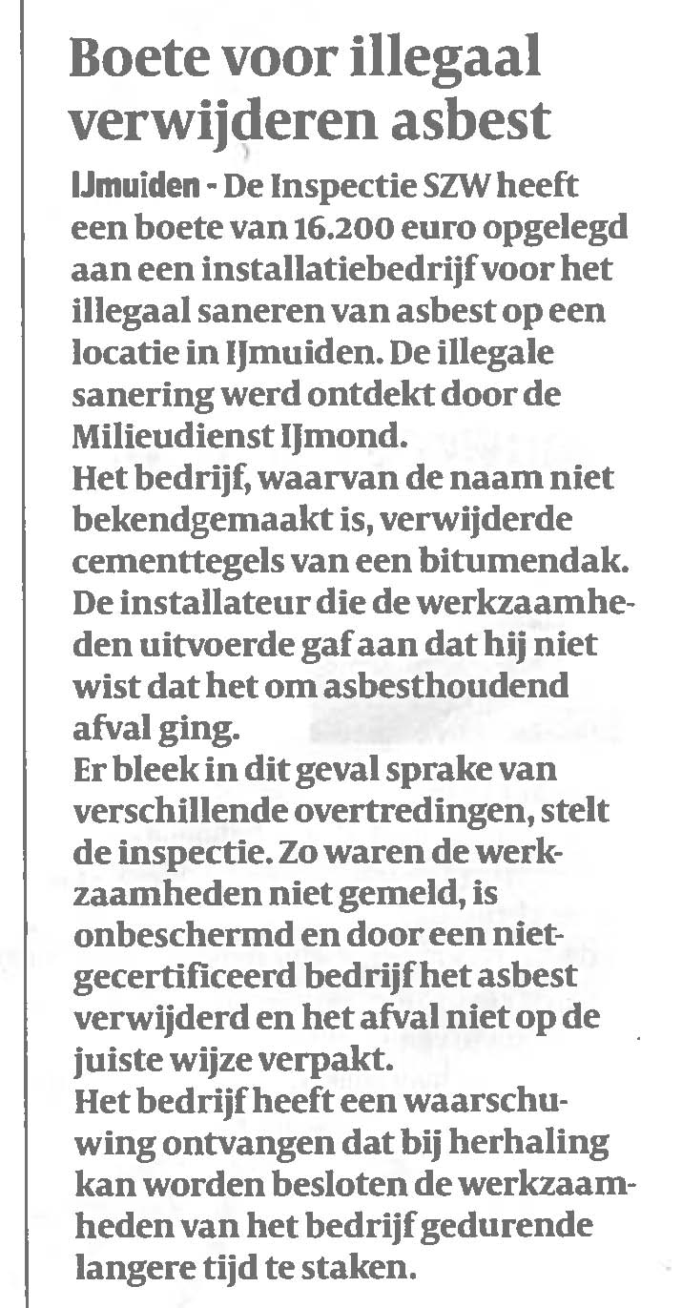
Actueel !

Slide 23
Meer informatie
Inspectie SZW lanceert film JOOST over gevaar asbest.
Nieuwsbericht | 26-11-2013
Werknemers in de installatie- en isolatiebranche lopen kans tijdens hun werk in aanraking te komen met gevaarlijke, kankerverwekkende stoffen, zoals asbest en kwartsstof.
Blootstelling hieraan is niet nodig , als zowel werkgever als werknemer alert zijn en adequate maatregelen nemen.

